Slide 1
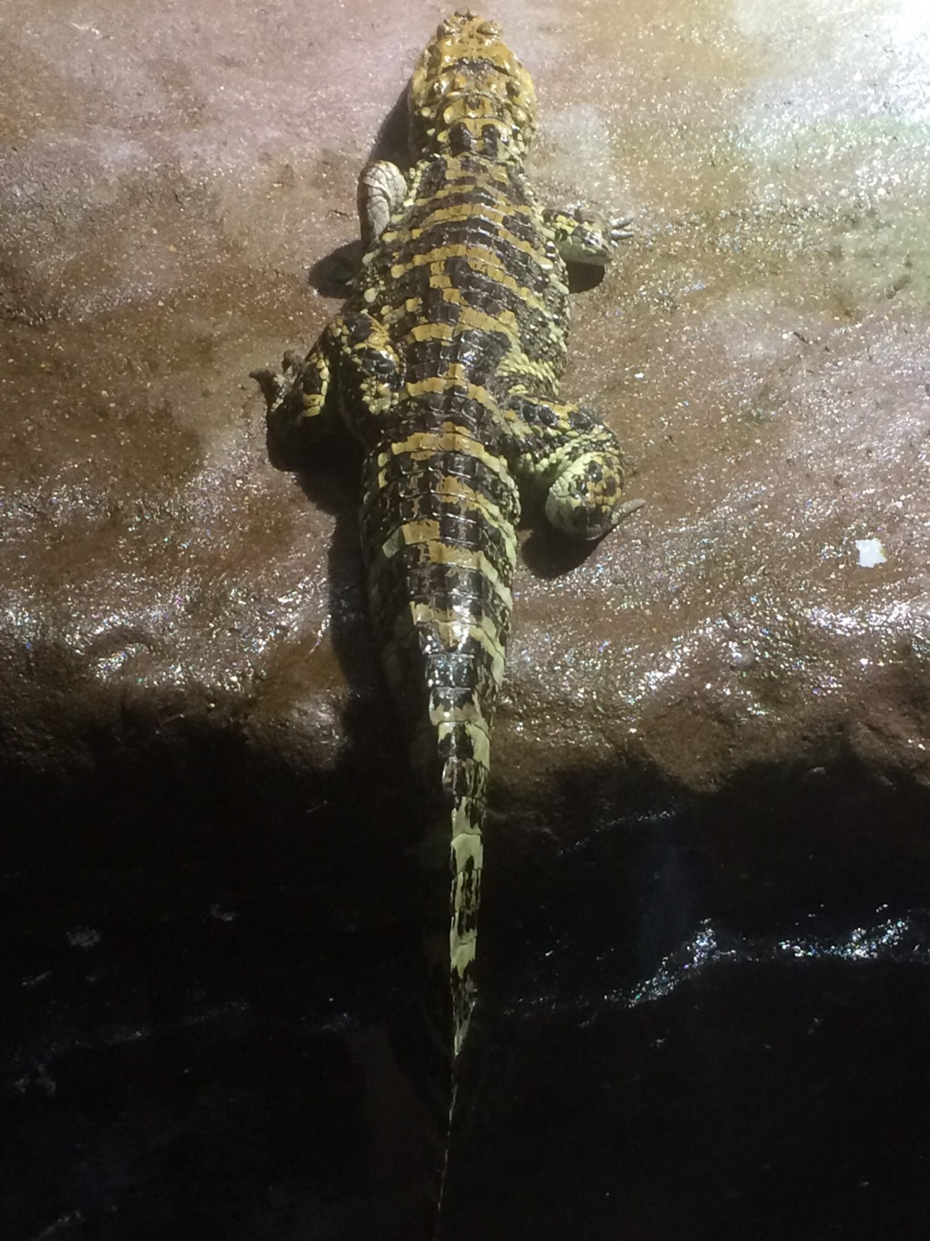
LT1124
HarutoWatahiki

Slide 2


これからの未来実現のための取り組み事例
４
モチベーション
学祭実行委員
〇すべての人が活躍できるような組織の醸成
〇幅広い人員のコミュニケーション
〇スケジュール管理能力の向上
〇タスク処理
能力の向上
技術の勉強
困っている！
減少
クラウド
課題
データ連携
背中の凝り・痛み
タスク
量減少
要因
〇大学祭の終了
〇相対的余裕
Django
Django
フロントエンド
Web
アプリ
自由時間の壁
4-11月上旬
11月中旬の計画
2023の未来

Slide 3
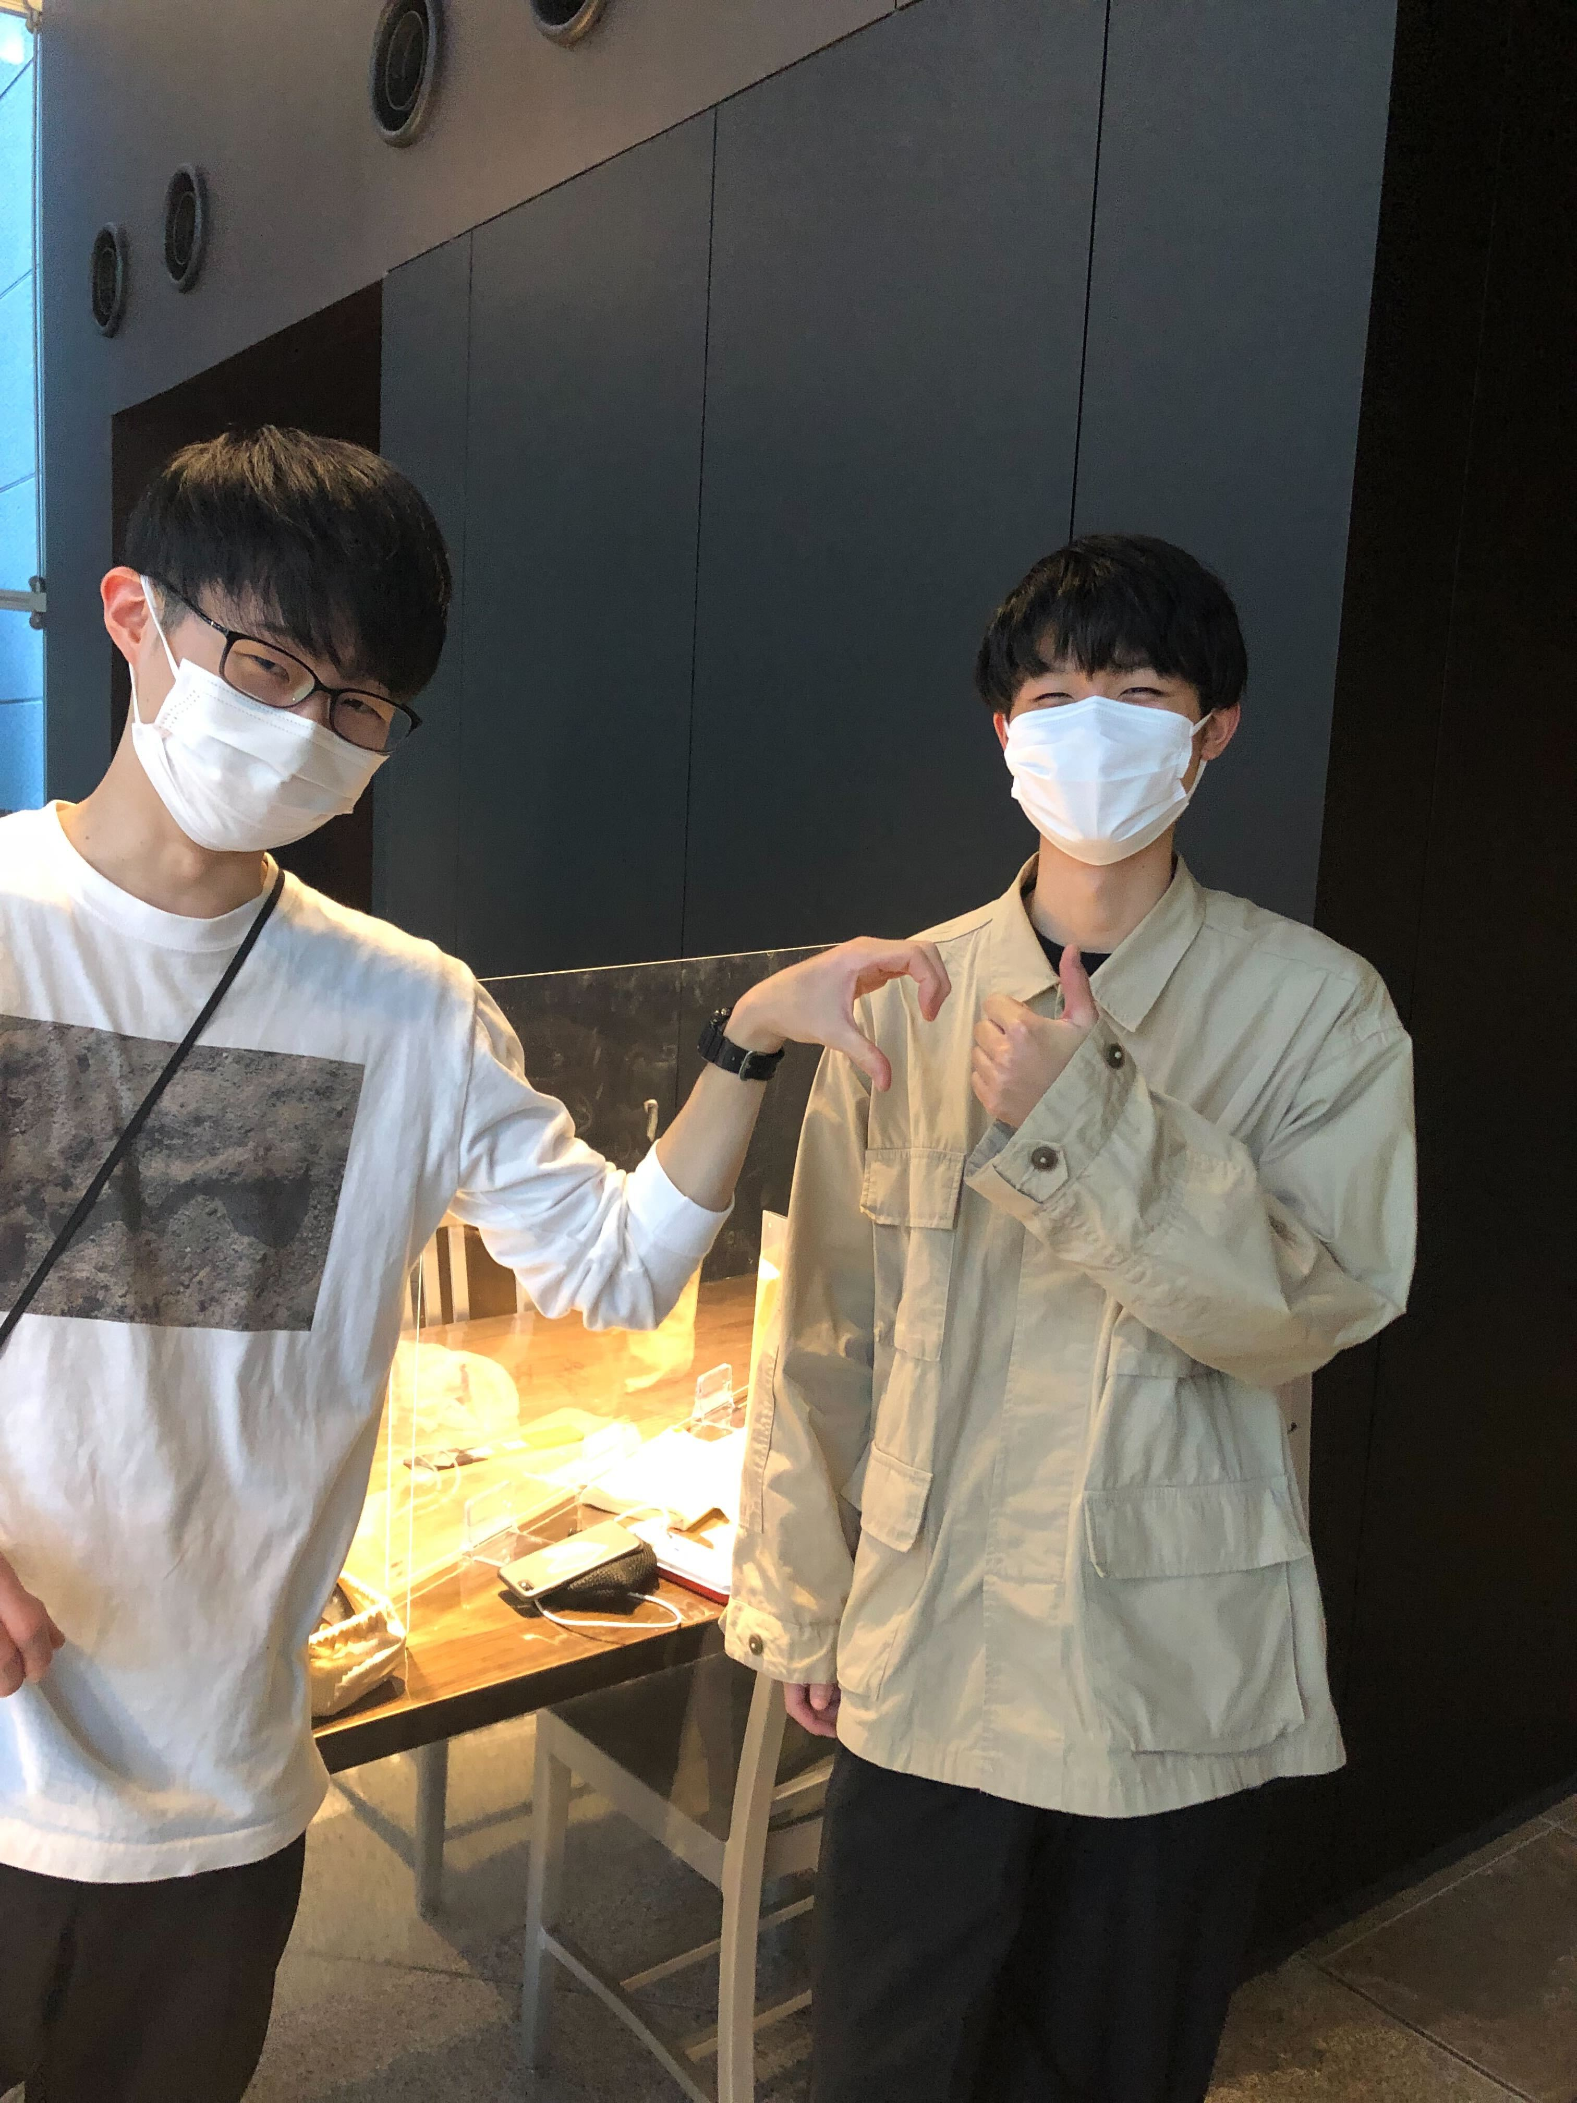
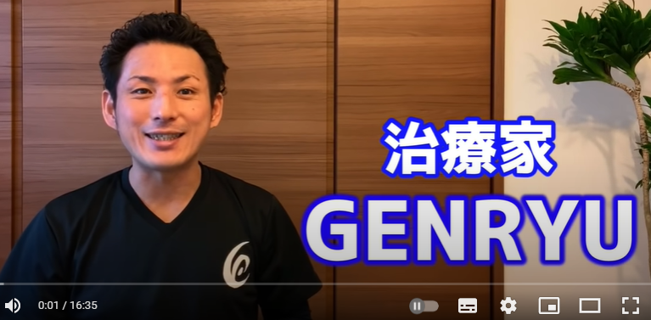
近況
学祭お疲れ自分！！！！
- みんな大好き島田君
- 長谷川白紙めっちゃよくね？
皆ストレッチしろよ、体が資本
背中：https://youtu.be/5rdbmDoZNsw

Slide 4
LT内容
就活
インフラ
- AWS資格
- docker * k8s本
Djangoのアウトプット
- Django nginx gunicorn postgresでとりあえずデプロイ日記
4. その他
- リーダブルコード
- Qiita記事執筆
- MajiでVimする5分間
- 時間管理術

Slide 5

1．就活
エンジニアになりたいならCABの対策せんと https://www.amazon.co.jp/%E3%81%93%E3%82%8C%E3%81%8C%E6%9C%AC%E5%BD%93%E3%81%AECAB%E3%83%BBGAB%E3%81%A0-2024%E5%B9%B4%E5%BA%A6%E7%89%88-%E3%80%90Web-CAB%E3%83%BBGAB-Compact%E3%83%BBIMAGES%E5%AF%BE%E5%BF%9C%E3%80%91-%E6%9C%AC%E5%BD%93%E3%81%AE%E5%B0%B1%E8%81%B7%E3%83%86%E3%82%B9%E3%83%88/dp/4065265053?source=ps-sl-shoppingads-lpcontext&ref_=fplfs&psc=1&smid=AN1VRQENFRJN5
CAB対策に時間回せん泣きたい
力が欲しいから中小自社開発系を見ている
エージェントメイン

Slide 6
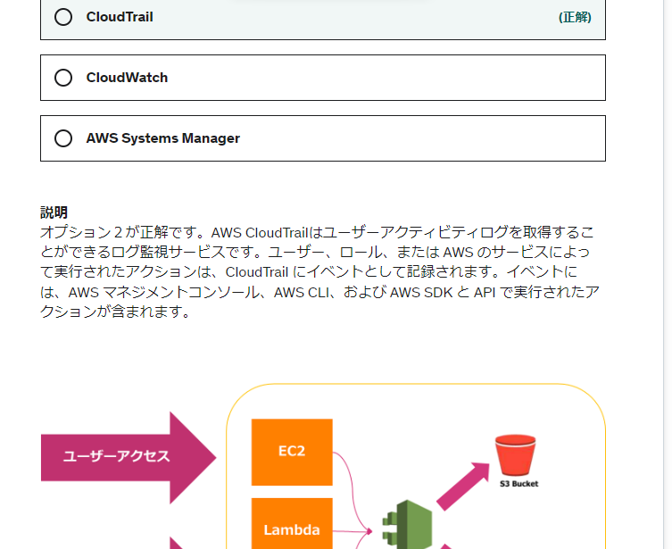
２．インフラ AWS資格
Udemy定期(https://www.udemy.com/course/aws-4260/)
AWSサービス多すぎて笑う
12/17に受かってきます

Slide 7
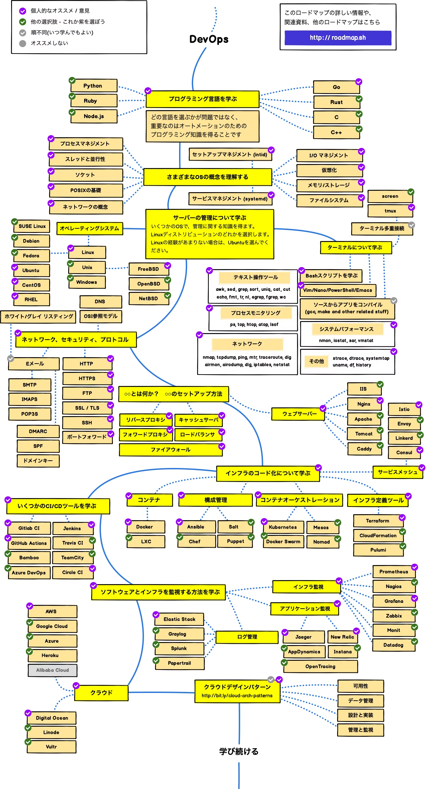
Devopsっていう概念
開発と運用両方できる人
こういう系面白そう
テスト自動化とかjenkinsおじさん
https://qiita.com/paprika-mah/items/9c53ac04ec0e1c9ec6c7

Slide 8
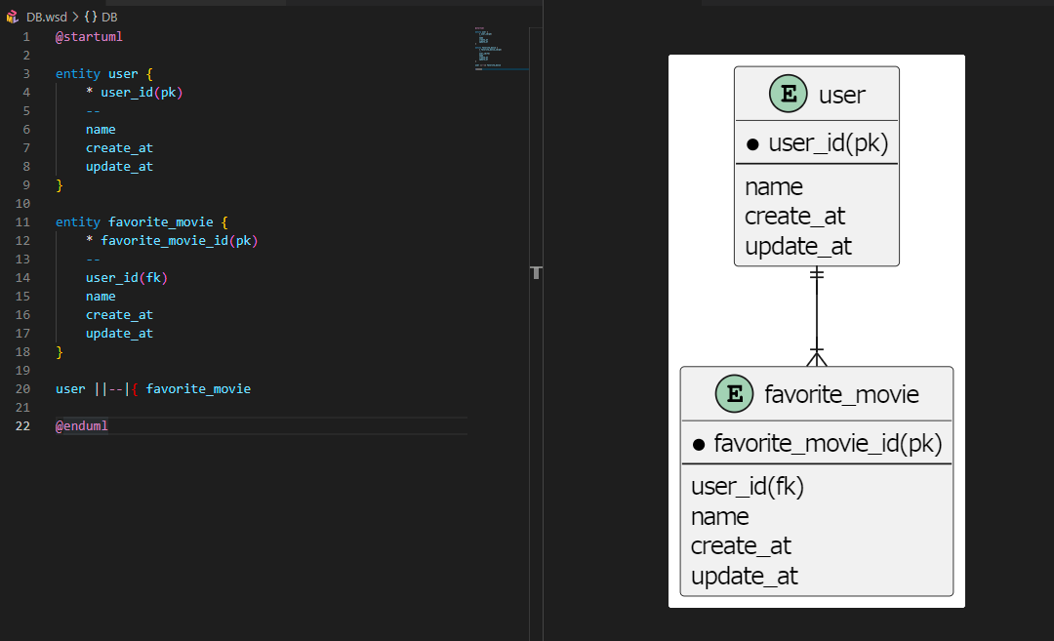
おまけ、便利ツール PlantUML
Draw.ioデザイン性高い*から使いこなせんかった！

Slide 9
２．インフラ学習 Docker k8s本
6章まで流し読み
飽き性遍歴 Dockerやるか->k8sってなんぞ（Docker*AWS*k8s本） -> Goってデフォでhttpdあってサーバ作れるんか->Gotutorial始めて見よ(Gotutorial) -> Terraformってなんぞ？k8sとTerrform違い分からん(公式ドキュメント,qiita,はてぶ)

Slide 10
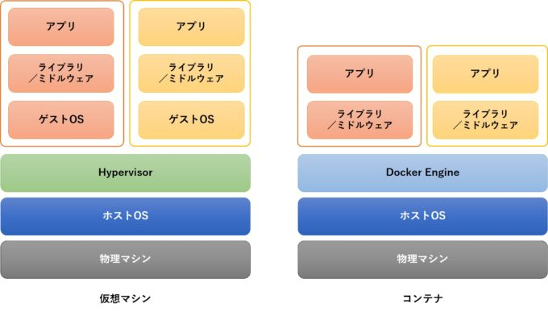
Docker
a
Docker入門（第一回）～Dockerとは何か、何が良いのか～
https://knowledge.sakura.ad.jp/13265/

Slide 11
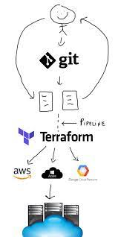



正確性＜新分野の紹介
5分で分かるTerraform（Infrastructure as Code）
https://www.lac.co.jp/lacwatch/service/20200903_002270.html

Slide 12
GO（マジで初歩）
並行処理に強い
記述が簡単
A Tour Of Go

Slide 13
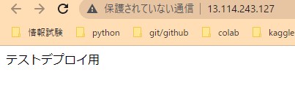
３．Djangoアウトプット
テストデプロイ(AWS-EC2 nginx,gunicorn, django,) Cf, https://qiita.com/Bashi50/items/d5bc47eeb9668304aaa2
http://13.114.243.127/
アプリ作成中

Slide 14
４．その他
- リーダブルコード
- MajiでVimする5分間
- 時間・タスク管理
- 英語

Slide 15
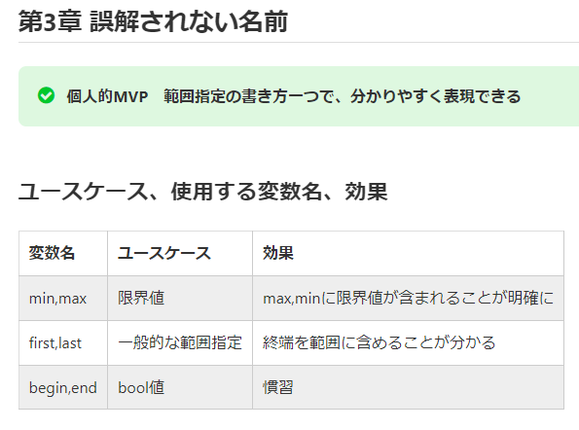
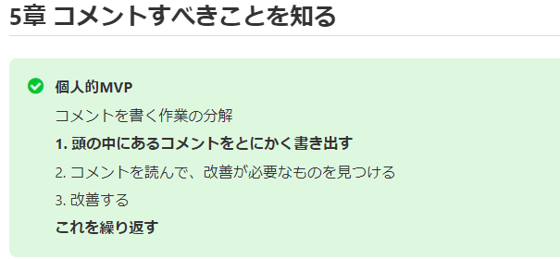
リーダブルコード
目から鱗が落ちる
Qiita記事にしてアウトプット(https://qiita.com/HarutoWatahiki/items/ae93cc7d773a444cad4d) - 読む: 80min - 書く:1h30

Slide 16

MajiでVimする5分間の記事
Vimはエディタ、宗教戦争がある
11/14から、毎日5分間、Vimを練習
vimtutorコマンド一発でハンズオン練習可能
実験->記事作成中

Slide 17
時間・タスク管理
習慣化すれば勝ちってことに気づく todoistで以下を習慣化のために走らせた（着手が一番だるい過程だから） - 3分vimtutor - 3分qiita記事 - 5分LTスライド - 5分AWS勉強 - 20分の片付け
完璧主義は捨てた、いいものを捨てられたよ
アウトプットをやると伸びやすい （時間管理術そのものもqiita作成中）

Slide 18
英語上達完全マップ
以下の実践、中学レベルから cf.) 英語上達完全マップ http://mutuno.sakura.ne.jp/
英語を聞くのが習慣化された。マスク万歳、シャドーイングして歩くようになった
久保田早紀の異邦人好きなのでアラビア語喋れるようになりてえなあ
エンジニアリングじゃないからnoteにでも書こうかな...

Slide 19

今後
サークル化したら俺はうれしい、教祖様~
すかばい買って全力投球する時間欲しい

